Slide 1
МИНИСТЕРСТВО ОБРАЗОВАНИЯ, НАУКИ И МОЛОДЕЖНОЙ ПОЛИТИКИ КРАСНОДАРСКОГО КРАЯ Государственное автономное профессиональное образовательное учреждение Краснодарского края «Новороссийский колледж строительства и экономики» (ГАПОУ КК «НКСЭ»)
Специальность: 08.02.01 « Строительство и эксплуатация зданий и сооружений» ПРЕЗЕНТАЦИЯ НА ТЕМУ: ГРАФИК ДВИЖЕНИЯ РАБОЧИХ Преподаватель Недильская И.И.
Новороссийск 2021 год

Slide 2

ПЛАН
Понятие графика движения рабочих
Цель составления графика
Принципы оптимизации графика
Виды графиков движения рабочих
Составление графика движения рабочих

Slide 3
1. Понятие графика движения рабочих
График движения рабочих на строительной площадке – специальный график, который разрабатывают, чтобы понимать реальное количество человек, работающих на строительной площадке.
График движения рабочих является одним из самостоятельных разделов проекта производства работ.
Он является производным от календарного плана и строится в том же масштабе времени, что и календарный план.

Slide 4
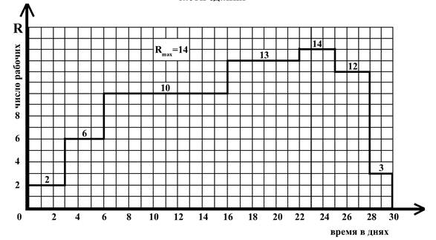
2. Цель составления графика
График движения рабочих разрабатывается с целью получения исходных данных для расчета элементов стройгенплана (по максимальному количеству рабочих в сутки или в смену рассчитываются временные здания, устройства для обслуживания рабочих — раздевалки, душ и т. д.);
Рассчитывается с целью оценки качества календарного плана.

Slide 5
3. Принципы оптимизации графика
Оптимизация по времени осуществляется в том случае, если срок производства работ превышает нормативы или директивный срок возведения объекта:
- путем увеличения количества рабочих или машин;
- организацией работ в 2 или 3 смены;
- применением прогрессивных технологических процессов;
- применение более производительных машин.
Оптимизация эпюры движения рабочих осуществляется в том случае, если существуют «пики» и «впадины» или вычисленный коэффициент выходит за нормируемые пределы. Эта операция производится за счет:
- передвижки работ в пределах резервов времени для уменьшения пиковых значений графика движения рабочих;
- уменьшения количества рабочих на отдельных работах за счет использования резервов времени и удлинения времени работы.

Slide 6
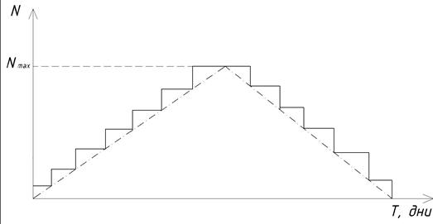
4. Виды графиков движения рабочих
С теоретической точки зрения можно выделить несколько видов графиков движения рабочих:
1.
«+»: постепенное увеличение рабочих на объекте способствует лучшей организации работ, обеспечению материалами, оснасткой на строительной площадке.
«–»: нерационально используются зданий и сооружений.

Slide 7
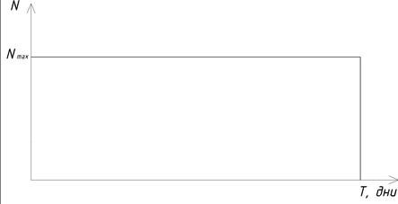
2.
«+»: временные здания не простаивают.
«–»:трудно обеспечить загруженность все рабочих одновременно.

Slide 8
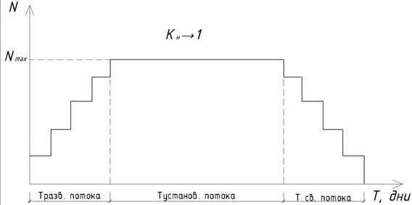
3.
К данному виду графика нужно стремиться, т.к. он оптимален. Однако его трудно реализовать.
Оптимизацию можно осуществить за счет:
1) изменения интенсивности выполнения работ, т.е. увеличением или уменьшением количества рабочих в бригаде;
2) За счет осознанного смещения сроков начала отдельных видов работ;
3) возможна корректировка за счет неучтенных и прочих работ.

Slide 9
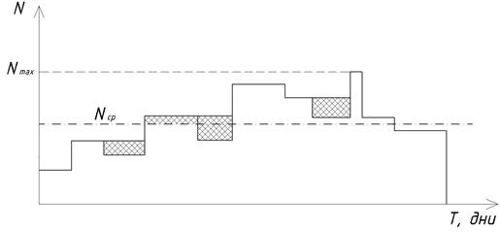
4.
Корректировка ГДР за счет неучтенных и прочих работ

Slide 10
5. Составление графика движения рабочих
График движения рабочих размещают под графической частью календарного плана в соответствующем масштабе.
Для построения календарного плана строго соблюдать технологическую последовательность и организационную взаимоувязку работ на основе прогрессивных методов производства работ и использования современного оборудования, приспособлений и инструмента:
Между выполнением отдельных работ необходимо предусмотреть организационные и технологические перерывы (твердение бетона при заделке стыков, сушка штукатурки и т.д.).
Необходимо обеспечить беспрерывность выполнения отдельных видов работ на основе правильного подбора квалификационного и количественного состава бригад.
Производство специальных работ (санитарно-технических, электромонтажных и т.д.) должно быть организационно и технологически увязано с выполнением общестроительных работ.

Slide 11
Все работы, подлежащие выполнению, группируются в комплексы с обязательным условием, что они будут выполняться одной бригадой (например, монтаж каркаса, отделочные работы и т.д.). Нельзя объединять работы, выполняемые разными организациями (например, сантехнические и электротехнические)малярные работы – после штукатурных, по сухой поверхности.
На основании календарного плана производства работ по объекту, составляется сводный график движения рабочих и график движения рабочих по профессиям.
Строится он в виде эпюры движения людских ресурсов с определением ежедневной потребности в трудовых ресурсах.
Численность рабочих по всем процессам складывается в каждый рабочий день, график имеет ступенчатую форму. Из-за резкого колебания числа рабочих появляются перепады и пики. Оптимально, когда эти колебания незначительны.
Выравнивание потребности в рабочих кадрах достигается путем перераспределения сроков начала и окончания работ, не нарушая при этом технологической последовательности.
Объективным показателем качества свободного графика движения рабочих является коэффициент неравномерности движения рабочих.

Slide 12
Календарный план производства работ
№ п/п | Наименование работ | кол-во рабочих | апрель
 |  |  | 1 | 2 | 3 | 4 | 5 | 6 | 7 | 8 | 9 | 10 | 11 | 12 | 13 | 14 | 15 | 16 | 17 | 18 | 19 | 20
1 | Обследование строительных конструкций, подготовительные работы | люд. | 2 | 2 | 2 | 2
1 | Общестроительные работы: монтаж сэндвич-панелей кровли, заполнение проемов, отделочные работы | люд. |  |  |  |  | 5 | 5 | 10 | 10 | 10 | 10 | 10 | 10 | 10 | 10 | 10
2 | Системы водоснабжения и водоотведения | люд. |  |  |  |  |  |  |  | 3 | 3 | 3 | 3 | 3 | 3 | 3 | 3
3 | Система отопления | люд. |  |  |  |  |  |  |  | 3 | 3 | 3 | 3
4 | Система вентиляции | люд. |  |  |  |  |  |  |  |  | 5 | 5 | 5 | 5
5 | Устройство систем электроснабжения и электроосвещения | люд. |  |  |  |  |  |  |  |  | 4 | 4 | 4 | 4 | 4 | 4 | 4 | 4
6 | Устройство слаботочных систем | люд. |  |  |  |  |  |  |  |  |  |  |  |  | 4 | 4 | 4 | 4 | 4 | 4 | 4 | 4
7 | Кабельная линия 0,4 кВ | люд. |  |  |  |  |  |  |  |  |  |  |  | 4 | 4
8 | Устройство проездов | люд. |  |  |  |  |  |  |  |  |  |  |  |  |  |  | 5 | 5 | 5 | 5
9 | Наружное водоснабжение | люд. |  |  |  |  |  |  |  |  |  |  |  |  |  |  |  | 4 | 4 | 4 | 4 | 4
10 | Наружные тепловые сети | люд. |  |  |  |  |  |  |  |  |  |  |  |  |  | 4 | 4 | 4
11 | Устройство системы наружного водоотведения | люд. |  |  |  |  |  |  |  |  |  |  |  |  |  |  |  |  | 4 | 4 | 4 | 4
12 | Благоустройство | люд. |  |  |  |  |  |  |  |  |  |  |  |  |  |  |  | 4 | 4 | 4 | 4 | 4
13 | Подпорные стены | люд. |  |  |  |  |  |  |  |  |  |  |  |  |  |  |  |  | 4 | 4 | 4 | 4
14 | Технологическое оборудование | люд. |  |  |  |  |  |  |  |  |  |  |  |  |  |  |  |  | 5 | 5 | 5 | 5
15 | Пуско-наладочные работы | люд. |  |  |  |  |  |  |  |  |  |  |  |  |  |  |  |  |  |  | 2 | 2
Задействовано людских ресурсов: |  | люд. | 2 | 2 | 2 | 2 | 5 | 5 | 10 | 13 | 18 | 18 | 18 | 22 | 22 | 22 | 31 | 18 | 18 | 18 | 18 | 18
количество рабочих
график движения рабочих
дни

Slide 13
График движения рабочих оценивается коэффициентом неравномерности движения рабочих кадров К_{н}, который должен быть меньше или равен 1,5.
Просчитаем коэффициент неравномерности представленного графика.
Общие трудозатраты W= 351, всего работы ведутся 20 дней, значит:
Максимальное число рабочих в день по графику
Коэффициент неравномерности получился меньше 1,5 (в пределах допустимого). График разработан рентабельно.

Slide 14
Контрольные вопросы
Что такое график движения рабочих?
Для чего составляется график?
Принципы оптимизации графика.
Виды графиков движения рабочих.
Как составляется график движения рабочих?

Slide 15
Список литературы:
https://webcache.googleusercontent.com/search?q=cache:Ms2vKMX6enMJ:https://studopedia.org/2-91603.html+&cd=1&hl=ru&ct=clnk&gl=ru
https://vuzlit.ru/1121097/postroenie_grafika_dvizheniya_rabochey_sily
https://lektsii.org/13-81942.html
https://studopedia.su/20_30730_grafik-dvizheniya-rabochih.html
В. И. Карпов «Оптимизация календарного плана выполнения комплекса взаимосвязанных работ в системе» 2014 г.
Б.Ф. Белецкий «Технология и механизация строительного производства» Учебник Издание третье. Ростов-на-Дону: Феникс 2004 г.

